Slide 1
야매로 서버 개발자 되는 법
3강
멀티스레딩 이론

Slide 2
스레드

Slide 3
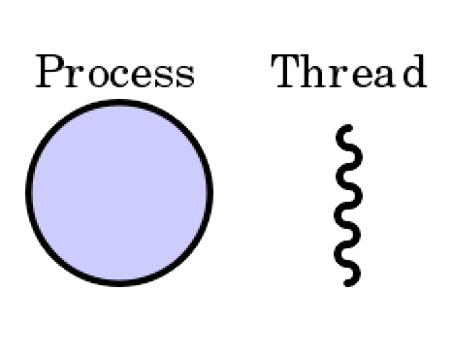
스레드의 정의

Slide 4
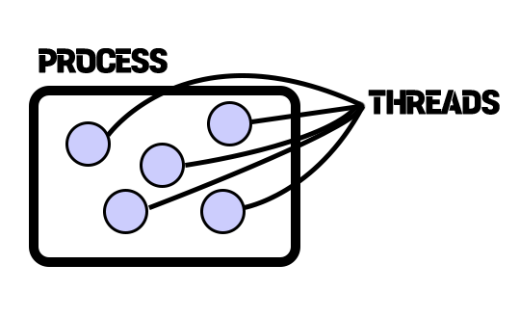
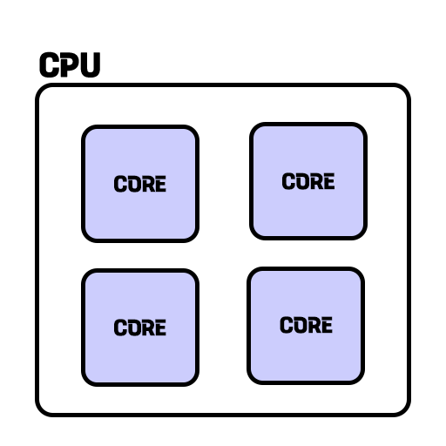
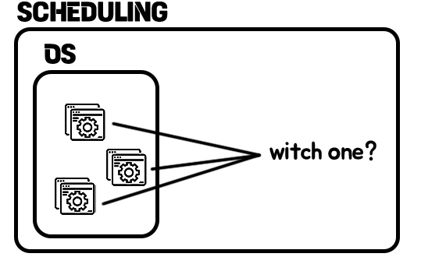
스레드의 정의

Slide 5



프로세스
프로세스
↓ 더블 클릭

Slide 6
프로세스

Slide 7
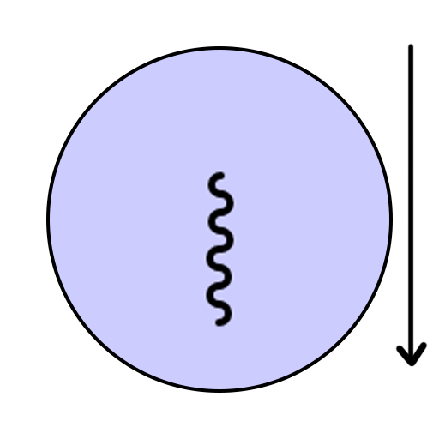
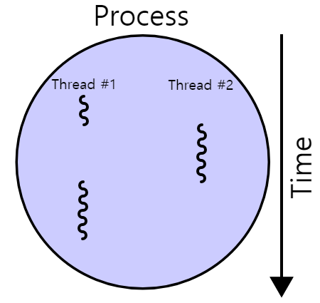
프로세스
Process
Time
Thread

Slide 8
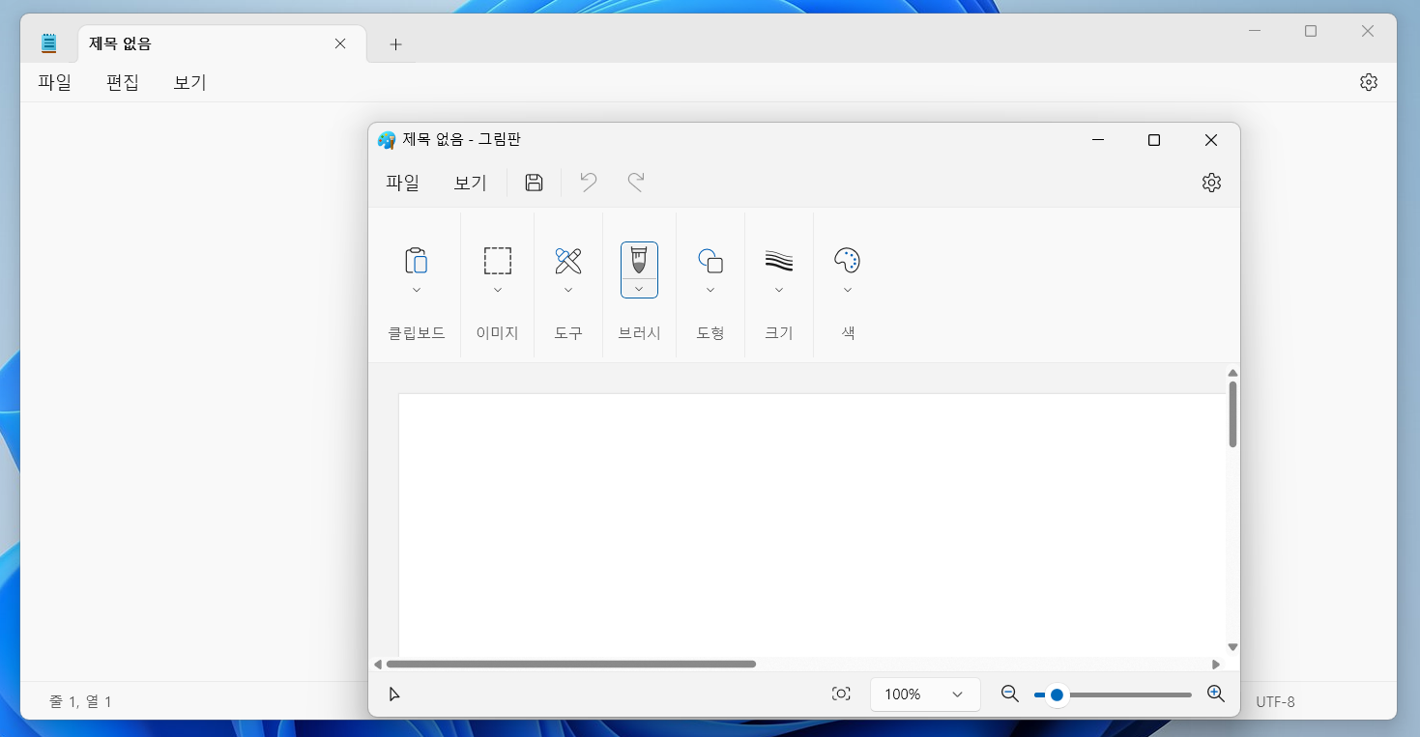
프로세스

Slide 9

프로세스
Thread

Slide 10

프로세스

Slide 11
프로세스
Thread ?

Slide 12
운영체제와
스케줄링

Slide 13
운영체제와
스케줄링
운영체제
프로세스 A
프로세스 B
Thread 1
Thread 2

Slide 14
운영체제와
스케줄링
운영체제
프로세스 A
프로세스 B
Thread 1
Thread 2

Slide 15
운영체제와
스케줄링
Thread

Slide 16
운영체제와
스케줄링
Thread

Slide 17
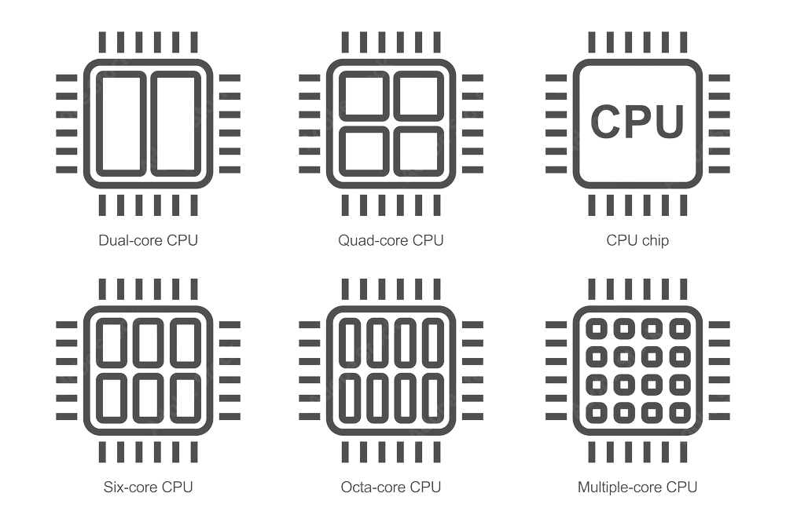
CPU와 CORE

Slide 18
CPU와 CORE
해석
연산
기억
제어

Slide 19

CPU와 CORE
코어
해석
연산
기억
제어

Slide 20
CPU와 CORE
작업
=> Thread
작업
=> Thread
작업
=> Thread

Slide 21
요약
Thread
작업
==

Slide 22
요약
작업
끝!

Slide 23
요약
운영체제
프로세스 A
프로세스 B
Thread 1
Thread 2

Slide 24
요약
운영체제
프로세스 A
프로세스 B
Thread 1
Thread 2

Slide 25
요약
작업
=> Thread
작업
=> Thread
작업
=> Thread

Slide 26
멀티 스레딩

Slide 27
멀티 스레딩
멀티 스레딩?

Slide 28
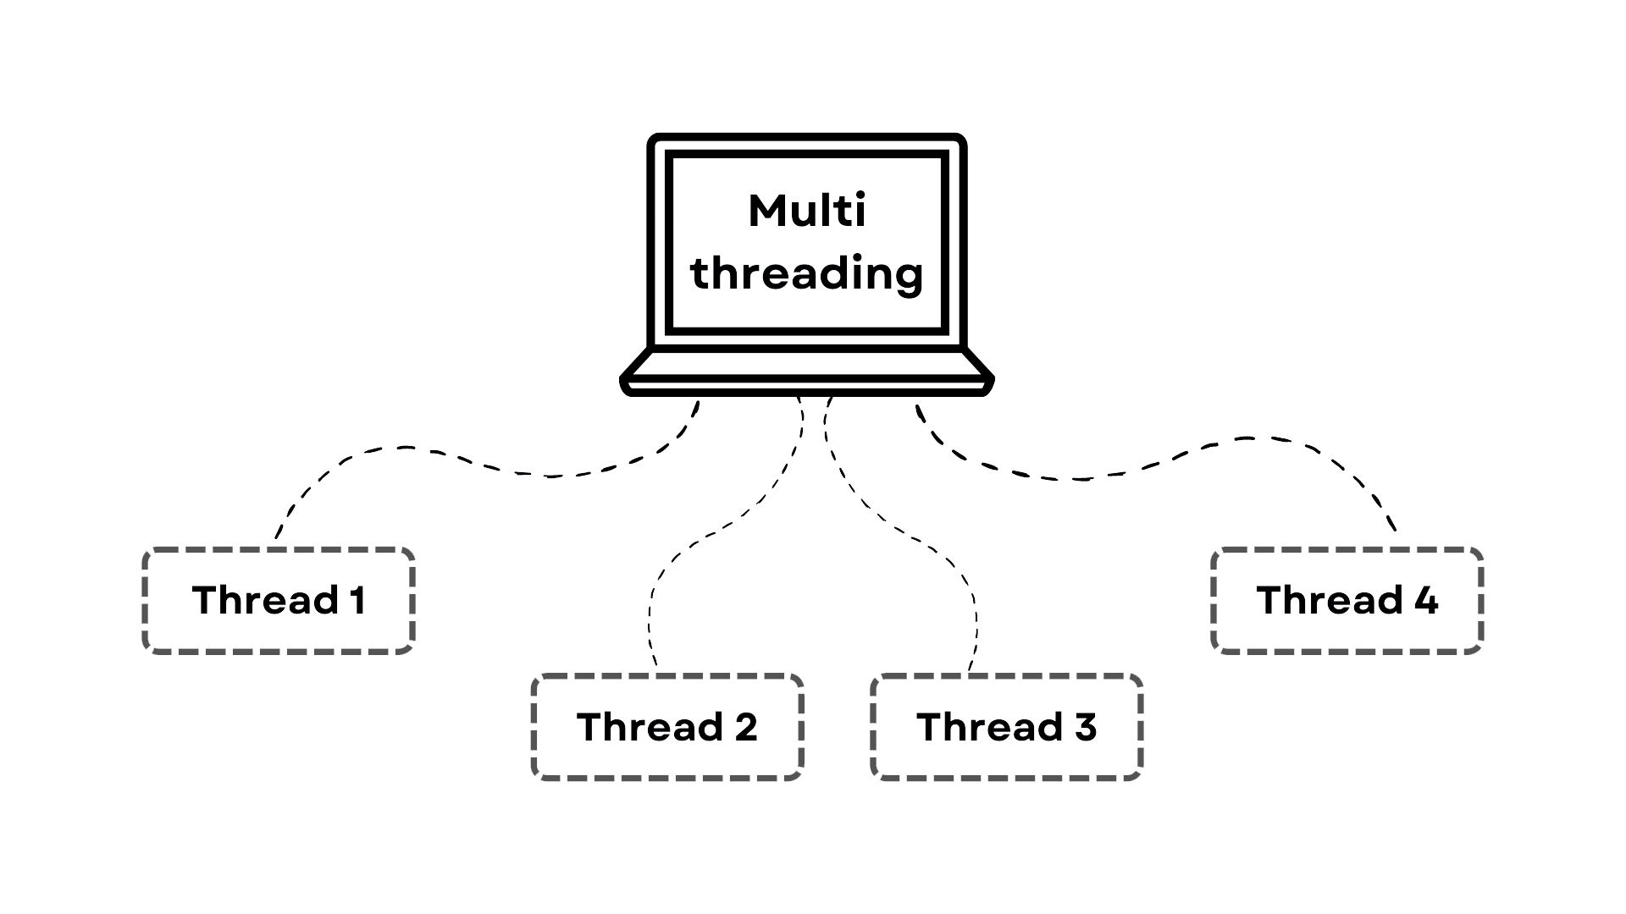
멀티 스레딩

Slide 29
멀티 스레딩
메인
스레드

Slide 30
멀티 스레딩
스레드 1
메인
스레드
스레드 2
스레드 3

Slide 31
컨텍스트 스위칭
( Context Switching )

Slide 32
컨텍스트 스위칭
( Context Switching )
운영체제
프로세스 A
프로세스 B
Thread 1
Thread 2

Slide 33
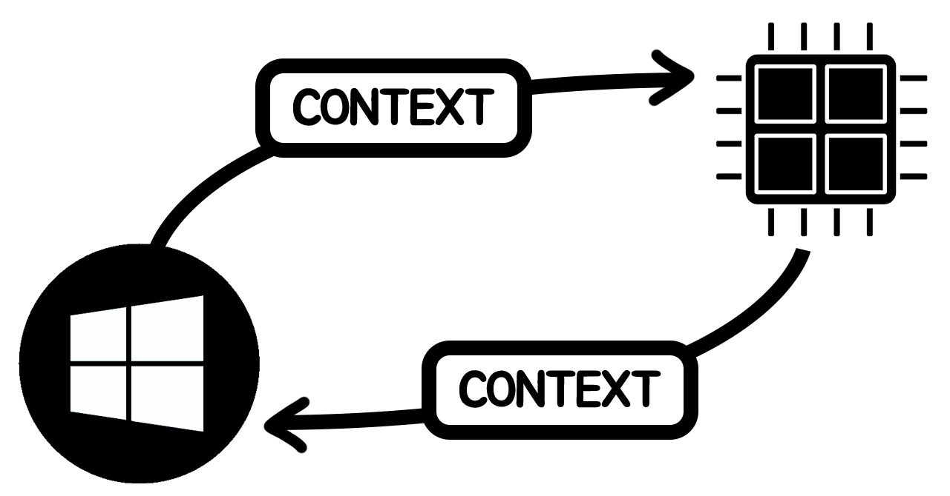
컨텍스트 스위칭
( Context Switching )

Slide 34
스레드 컨텍스트 스위칭
( Thread Context Switching )
Thread
Thread

Slide 35
프로세스 컨텍스트 스위칭
( Process Context Switching )
Thread & Process
Thread & Process

Slide 36

컨텍스트 스위칭 오버헤드
( Context Switching Overhead )
COST

Slide 37
컨텍스트 스위칭 오버헤드
( Context Switching Overhead )
컨텍스트 스위칭 오버헤드
( Context Switching Overhead )
COST

Slide 38
PCB
( Process Control Block )

Slide 39

프로세스 제어 블록
( Process Control Block )
Process Data
데이터 구조체

Slide 40
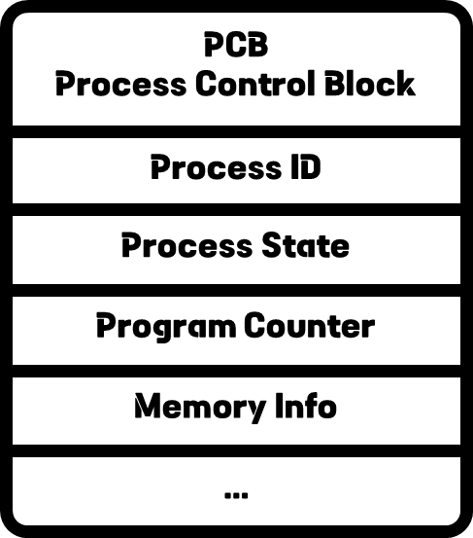
프로세스 제어 블록
( Process Control Block )
총 12 가지

Slide 41
프로세스 제어 블록
( Process Control Block )
Process ID (PID)
프로세스 ID
프로세스를 식별하기 위한 고유 번호
Process State
프로세스 상태
신규, 준비, 실행중, 대기중, 종료 와 같은 상태 정보
Program Counter
프로그램 계수기
프로세스에 대해 실행될 다음 명령의 주소
CPU Register
실행 상태, 실행 정도 등을 저장하는 레지스터
Memory Management Information
메모리 관리 정보
할당된 자원에 대한 정보
이정도만
알고있자

Slide 42
TCB
( Thread Control Block )

Slide 43
스레드 제어 블록
( Thread Control Block )
Thread Data
데이터 구조체

Slide 44
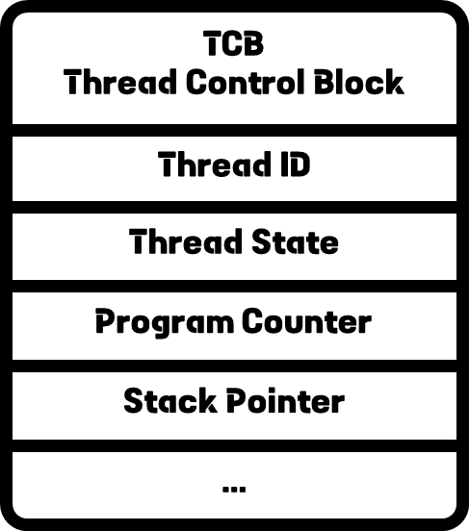
프로세스 제어 블록
( Process Control Block )
총 6 가지

Slide 45
프로세스 제어 블록
( Process Control Block )
Register Information
실행 상태, 실행 정도 등을 저장하는 레지스터 정보
Stack Pointer
고유 스택 메모리 주소
스레드는 같은 프로세스의 Code, Data, Heap 메모리 영역을 공유하지만 Stack 메모리 영역은 고유한 영역을 보유하고 있다
PCB Pointer
현재 스레드가 작동중인 프로세스 정보 ( PCB ) 주소
Thread ID (TID)
스레드 ID
스레드를 식별하기 위한 고유 번호
Thread State
스레드 상태
실행중, 준비, 대기, 시작, 종료 와 같은 상태 정보
Program Counter
프로그램 계수기
현재 실행될 명령의 주소

Slide 46
컨텍스트 스위칭 오버헤드
( Context Switching Overhead )

Slide 47
컨텍스트 스위칭 오버헤드
( Context Switching Overhead )
Context Restore
Control Block
Context Save
Control Block

Slide 48
컨텍스트 스위칭 오버헤드
( Context Switching Overhead )
이때 드는 비용
Context Restore
Cotext Save
Context Switching Overhead

Slide 49
스레드 컨텍스트 스위칭
( Thread Context Switching )
TCB
TCB

Slide 50
프로세스 컨텍스트 스위칭
( Thread Context Switching )
TCB & PCB
TCB & PCB

Slide 51
프로세스 컨텍스트 스위칭
( Thread Context Switching )
TCB & PCB
당연히 얘가 더 비쌈
TCB & PCB

Slide 52
스레드 컨텍스트 스위칭
( Thread Context Switching )
TCB
그렇다고
“얘는 막 써도 된다”는 아님
TCB

Slide 53
멀티스레딩 주의점

Slide 54
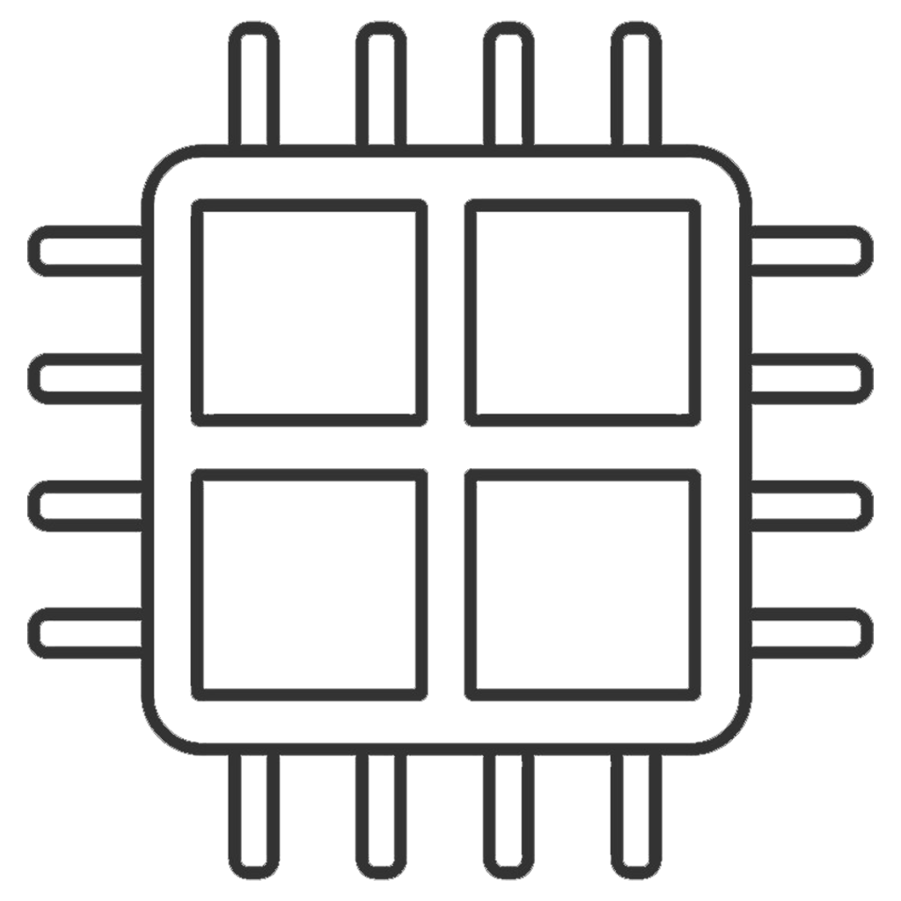

멀티스레딩
주의점
Quad-Core

Slide 55

멀티스레딩
주의점
스레드 400개
스레드
최고
미친 프로그램
미친 개발자

Slide 56
멀티스레딩
주의점
겁나
빠르겠지?
미친 개발자

Slide 57
멀티스레딩
주의점
하나의 프로세스에 여러 개의 스레드를 할당하면 속도가 늘어난대!
스레드를 400개 만들어버리자!!
하나의 스레드가 1초가 걸리는 작업씩 담당하면 총 400초가 걸리는 작업을 1초안에 끝낼 수 있겠지?
이론적으론 쌉가능 ㅇㅇ
미친 개발자

Slide 58
멀티스레딩
주의점
그게 되겠냐 임마.
쿼드 코어를 쓰게 되면 한번에 4개의
스레드만 실행되겠지.
따라서 400개의 스레드를 한번에 4개씩 100번에 걸쳐 실행하게 될 거임.
그렇게 되면 100초라는 시간이 걸리겠지.
선한쌤

Slide 59
멀티스레딩
주의점
그리고 각 코어가 100번씩 걸쳐서 스레드를 실행한다는 소리는 컨텍스트 스위칭이 각각 100번 발생한다는 소리랑 같음.
즉 100번의 스레드 컨텍스트 스위칭 오버헤드가 발생하는 거다.
이렇게 되면 100초라는 시간조차 기대하기 힘들 수 있어.
선한쌤

Slide 60
멀티스레딩
주의점
혼자 신나서 멀티스레딩 하겠다고 아무리 설쳐대도 컨텍스트 스위칭 오버헤드를 고려하지 않으면 싱글스레드 보다도 못한 퍼포먼스를 내는 상황이 생긴다.
멀티스레딩 환경을 구축할 땐
꼭 알아두도록 해.
선한쌤

Slide 61
title
content
embed

